Slide 1
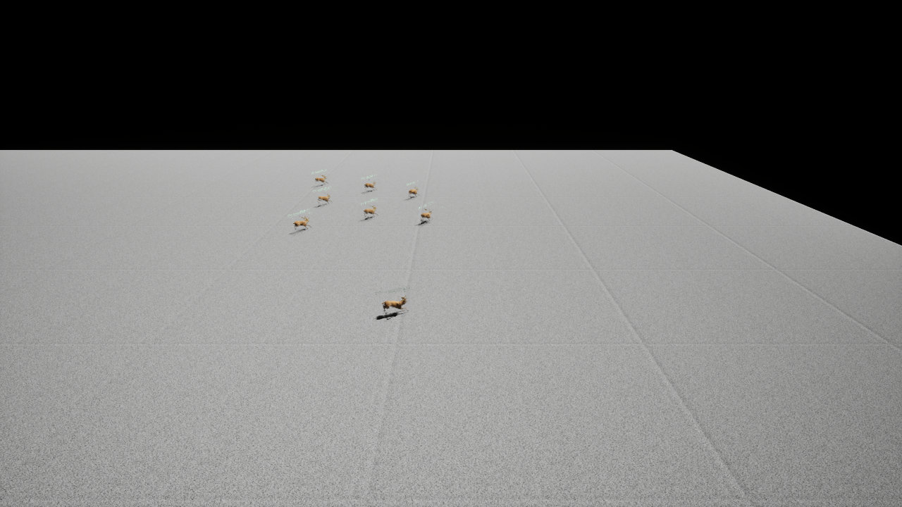
AdaptiveEcosystem 주간 진행 보고
위험을 인지한 사슴의 은신처 이동과
늑대의 감각 기반 추적을 연결했습니다
현재 범위: 팀 3지역 레벨의 통합 동물 경로
사슴 BP 표현
사슴 Social
시야·청각·기억
늑대 추적
실제 사슴 표현 / 초기 평면 테스트 캡처
환경 / 자원
지역·먹이
PPO 행동
사슴의 원본 행동
Social 보정
경보·은신처 의도
기존 이동
실행·도착 결과
동물 표현
BP·애니메이션
조연우: 구현·연결
조연우: 표현 연결
예정: 날씨·식생·물 공급자
서버 / Standalone: 논리 판단과 이동
Client: 기존 복제를 받아 동물·발소리 표현
연결됨
연결 예정
청록: 내 담당
조연우 / Social·감각 및 동물 표현 연결
01 / 07
Notes:
[발표 대본 · 약 40초]
저희는 Mass 기반 동물 생태계에 환경과 자원, PPO 행동, Social과 감각, 이동, 네트워크 표현을 연결하는 4인 팀 프로젝트를 진행하고 있습니다. 이번에는 제가 맡은 Social과 감각을 중심으로 보고드리겠습니다. 아래 실선은 현재 동물 통합 경로에서 연결한 부분이고, 점선은 앞으로 연결할 환경 공급자입니다. 기존 PPO가 만든 행동에 위험 정보와 은신처 의도를 보정하고, 기존 이동 계층이 이를 실행하도록 연결했습니다. 늑대도 별도의 감각으로 먹잇감을 추적합니다. 왼쪽은 실제 사슴 표현을 확인한 초기 평면 테스트 화면입니다. 현재 적용 대상은 팀의 3지역 레벨이며, 판단은 서버가 하고 Client는 전달받은 결과를 표현합니다.
[발표자 참고 / 구현 근거]
1. 현재 Git 확인: branch codex/social-shelter-handoff, HEAD 27d21050629e458c0f0f6724ef8e5d674d928249. 직전 구현 commit 54413ed, 현재 HEAD는 README 추가 문서 commit. 시작 시 작업 트리 clean.
2. Docs/조연우/README.md §2–3, SOCIAL_BEHAVIOR_RUNTIME_CURRENT_STATE.md §1.0, CREATURE_PRODUCTION_INTEGRATION.md 실행 경로와 책임.
3. AI/Policy/EcoBehaviorProcessors.cpp:591 유효 Request의 EffectiveAction 소비, :642 SelectVelocity 인계, :648–649 제한 실패 Feedback.
4. 현재 3지역 레벨: /Game/Map/LV_Ecosystem_IntegrationTest. 별도 opt-in Creature 경로이며 기존 M3/JYU 전체 전환을 뜻하지 않음.
5. 사진: AdaptiveEcosystem/Saved/Screenshots/WindowsEditor/HighresScreenshot00004.png. CREATURE_PRODUCTION_INTEGRATION.md의 CreatureIntegrationRender5 실제 초기 평면 렌더 기록. 사슴 표현만 식별 가능하며 최신 3지역/감각/Notify 검증 화면으로 제시하지 않음. 검은 상단과 빈 바닥을 crop.
경로 기준: C:/Users/I/Documents/GitHub/AdaptiveEcosystem/AdaptiveEcosystem/ (Source 및 Docs 상대경로). 보고 기준 2026-10-09, 기존 검증일 2026-10-08.

Slide 2
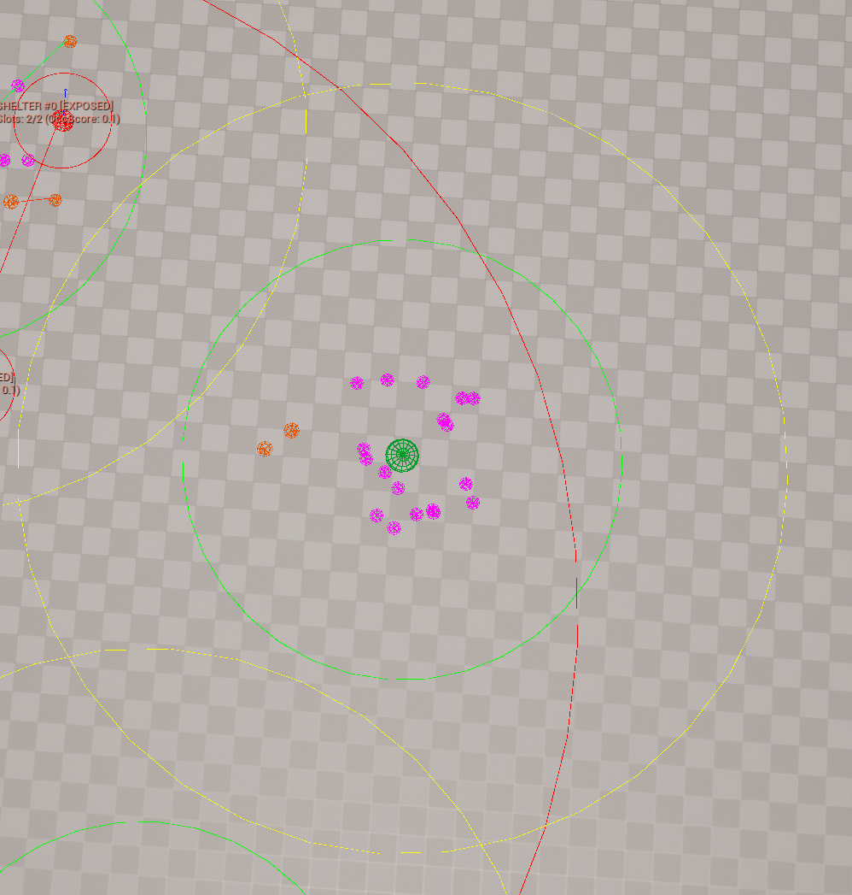
행동 의도를 이동과 동물 표현까지 연결했습니다
이번 목표: Social의 판단을 게임 안의 이동·반응으로 확인
지난 보고
이번 연결
무리·경보·은신처 의도
감각 정보로 행동 보정
목적지·슬롯 예약
이동 후 도착·점유·반환
지속적인 무리 표시
디버그 개체 중심 확인
팀 레벨의 동물 BP·발소리
지난 발표의 실제 Herd 디버그
PPO 학습·가중치, 실제 위치 적분, 복제 transport는 기존 담당 계층
직접 구현
감각·기억, 무리·경보, 은신처 선택·예약·정리
연결 작업
기존 이동과 복제를 소비해 BP·애니메이션·발소리로 표현
조연우 / Social·감각 및 동물 표현 연결
02 / 07
Notes:
[발표 대본 · 약 40초]
지난 발표에서는 지속적인 무리 구성, 무리 경보, 차폐를 고려한 은신처 평가와 슬롯 예약을 설명했습니다. 이번 목표는 그 결과가 실제 게임 동작으로 이어지게 하는 것이었습니다. 은신처 목적지를 이동 계층에 넘기고 도착과 실패 결과를 돌려받아, 이동 중과 점유 상태를 구분하도록 연결했습니다. 또 사슴과 늑대의 BP, 방향 정렬, 애니메이션과 발소리까지 적용했습니다. 제 직접 구현 범위는 감각과 무리·경보·은신처입니다. PPO 학습과 가중치, 실제 위치 계산, 서버 복제 transport는 기존 담당 시스템을 사용했습니다. 그래서 이번 기여는 Social 구현과 기존 시스템을 연결한 통합 작업으로 나누어 보시면 됩니다.
[발표자 참고 / 구현 근거]
1. 사용자 제공 PDF C:/Users/I/Downloads/겜캡디_조연우_진행사항 (1).pdf 3–6장: Herd/Alarm/Shelter Editor Verified, 8장: 이동·실제 환경 연결을 다음 단계로 제시. 그 문서의 MassFlock 표현을 현재 구현으로 그대로 옮기지 않음.
2. 이미지: 동일 PDF 4장의 실제 Herd 디버그 캡처만 추출(p4_0_I1.png). 과거 검증 화면이라는 표시를 유지.
3. Docs/조연우/README.md §1–3 및 CREATURE_PRODUCTION_INTEGRATION.md 실행 경로와 책임.
4. 팀 역할 근거: Docs/Architecture/COLLABORATOR_ECOSYSTEM_INTEGRATION_PLAN.md에서 조연우 Social, sinhyeok04 학습·행동/조향, wonkii Mass/Ecology/Network/Representation 기여를 확인. 실명 미확인 팀원은 본문에서 역할명으로 표시. 네 번째 구성원의 이름을 추정하지 않음.
경로 기준: C:/Users/I/Documents/GitHub/AdaptiveEcosystem/AdaptiveEcosystem/ (Source 및 Docs 상대경로). 보고 기준 2026-10-09, 기존 검증일 2026-10-08.

Slide 3
사슴은 위험을 공유하고, 늑대는 감지한 단서를 추적합니다
같은 감각 정보가 사슴의 대피와 늑대의 추적에 다르게 쓰입니다
사슴 / 위험을 피하기
늑대 / 먹잇감 찾기
시야
위협의 시야각·차폐를 확인
개인 인지에서 무리 경보로
살아 있는 먹잇감을 확인
직접 본 위치를 추적
청각
위협 소음은 약한 위험 단서
사슴 발걸음은 경보 강도 0
사슴의 논리 발걸음을 감지
직접 시야보다 약한 단서
기억
시야를 잃어도 단서가 감쇠
경보·대피 판단에 활용
마지막 감지 위치까지만 이동
도착·만료·대상 소멸 시 잊음
예: 소리만 듣거나 벽 너머에 가까워져도 포식하지 않음
최근 직접 시야와 현재 LOS 필요 / 후각 제외 / 늑대는 기존 포식자 규칙 사용
조연우 / Social·감각 및 동물 표현 연결
03 / 07
Notes:
[발표 대본 · 약 45초]
같은 시야·청각·기억을 사용해도 사슴과 늑대의 목적은 다릅니다. 사슴은 시야와 차폐를 확인해 위협을 인지하고, 그 정보를 무리 경보와 대피 의도로 연결합니다. 늑대는 살아 있는 먹잇감을 직접 보고 추적하거나, 사슴의 논리 발걸음 소리를 약한 단서로 사용합니다. 예를 들어 사슴이 늑대의 시야에서 사라지면, 늑대가 사슴의 현재 좌표를 계속 아는 것이 아니라 마지막으로 감지한 위치를 향합니다. 기억은 감쇠하고 도착하거나 만료되면 잊습니다. 소리만 듣고 가까워졌다는 이유로 포식하지 않도록, 최근 직접 시야와 현재 차폐 확인을 요구합니다. 후각은 이번 범위에서 제외했고, 늑대는 PPO 학습 모델이 아닌 기존 포식자 이동 규칙을 사용합니다.
[발표자 참고 / 구현 근거]
1. Docs/조연우/CREATURE_SENSORY_AND_NOTIFY_REFINEMENT.md 늑대의 먹잇감 감각, SOCIAL_SENSORY_RUNTIME.md 사슴 위협 인지/개인·무리 정보 계약.
2. AI/Social/Senses/EcoPredatorPerception.cpp: Sight/Hearing 선택, LastKnownPosition 스냅샷, Memory 도착/만료/대상 무효 정리. 권위 월드 0.2초 스캔, 늑대 sight 2800cm/FOV 150도.
3. Creature/Runtime/EcoCreaturePredatorProcessor.cpp: EcoPredatorSenses::ReadPursuit에서 단서 위치 소비. 주석과 구현 모두 live grid transform으로 remembered/heard position을 대체하지 않음.
4. AI/Policy/EcoBehaviorProcessors.cpp:479–487 opt-in PreySense가 있으면 동일 대상의 직접 Sight 0.25초 이내, 양수 confidence 및 즉시 Visibility LOS를 요구. Fragment 없는 기존 V1 archetype 규칙은 유지.
5. 실제 팀 레벨 PIE: 늑대 Sight/Hearing 확인. 차폐·Memory 만료·벽 너머 포식 가드는 자동 테스트 근거이며 모두 화면 시연으로 검증했다고 표현하지 않음. 도식의 예시는 코드 동작을 설명하는 사례.
경로 기준: C:/Users/I/Documents/GitHub/AdaptiveEcosystem/AdaptiveEcosystem/ (Source 및 Docs 상대경로). 보고 기준 2026-10-09, 기존 검증일 2026-10-08.

Slide 4
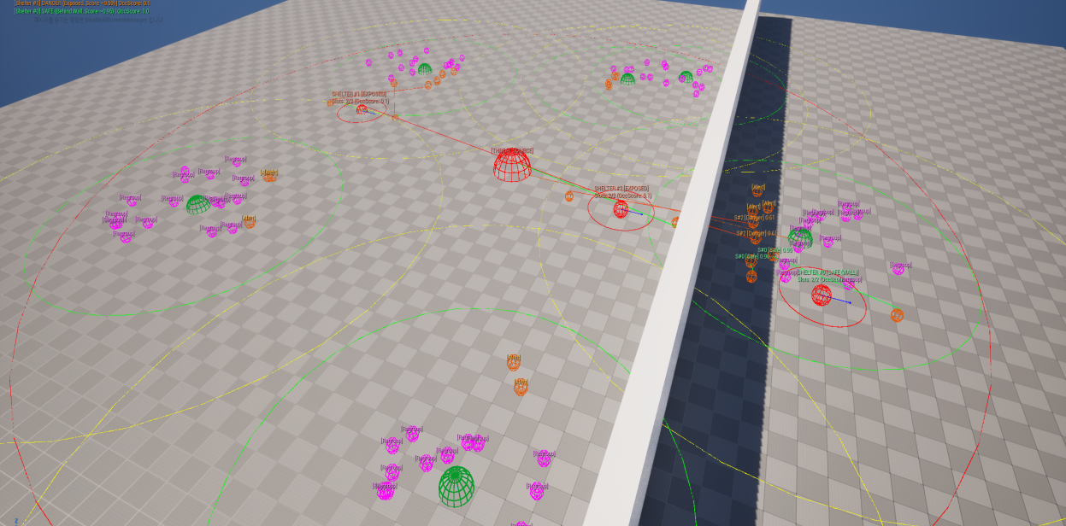
은신처의 선택·도착·점유·해제를 연결했습니다
Social이 예약하고, 기존 이동이 결과를 돌려줍니다
감지·경보
선택·예약
실제 이동
기존 담당 계층
점유
해제
조연우 Social
조연우 Social
목적지 + 보정 행동
도착 / 실패 결과
Social로 결과 반환
동시에 같은 슬롯을 쓰지 않게 예약
차폐·슬롯 예약 표시
실제 도착 확인 후 점유하고 자리를 유지
실패·요구 종료·죽음·삭제·이주 시 반환
팀 레벨 PIE: 이동·점유·반환 확인 / 자동 우회 경로는 미구현
지난 발표의 차폐·슬롯 예약 화면
조연우 / Social·감각 및 동물 표현 연결
04 / 07
Notes:
[발표 대본 · 약 45초]
은신처는 목적지만 정하면 끝나는 기능이 아니었습니다. 여러 사슴이 같은 자리를 사용할 수 없게 예약하고, 실제로 도착했는지 확인한 뒤 점유 상태로 바꾸어야 했습니다. 위 흐름에서 감지와 무리 경보, 은신처 선택과 예약, 점유와 반환은 제 Social 영역입니다. 회색의 실제 이동은 기존 계층이며, 제가 목적지와 보정 행동을 전달하고 이동 결과를 돌려받는 연결을 만들었습니다. 이동에 실패하거나 위험에 따른 은신 요구가 끝나면 자리를 반환하고, 죽음·삭제·이주도 정리합니다. 현재 팀 레벨 PIE에서 이동 후 점유와 사망 시 반환을 확인했습니다. 다만 물이나 장애물을 만나 멈추는 가드는 있고, 자동으로 돌아가는 경로 탐색은 아직 없습니다.
[발표자 참고 / 구현 근거]
1. Docs/조연우/SOCIAL_MOVEMENT_HANDOFF_AND_SHELTER_LIFECYCLE.md 및 CREATURE_PRODUCTION_INTEGRATION.md 이동·예약·프레임 계약.
2. AI/Social/Shelter/EcoShelterLifecycleProcessor.cpp:41 Client guard, :124 EffectiveAction Request 생성, :145 예약 ID/새 Feedback sequence 검증, :158 Occupied 전이, :186–191 Feedback/진행 timeout 및 점유 반경 이탈 정리.
3. Docs/조연우/ECOSYSTEM_LEVEL_RUNTIME_PLACEMENT.md: Forest 수풀 Shelter 2개, 각각 4슬롯, Quality 0.65. Agent5 도착거리 58.7cm 및 sequence 일치, NoShelterDemand 및 사망 해제 기록. 수풀 Mesh 전체가 LOS 차폐를 보장하지 않으며 collision 기반 판정.
4. 늑대 이동과 사슴 이동은 서로 다른 Entity query로 종별 최종 writer 하나. Social/BP에 논리 Transform/Velocity 적분을 추가하지 않음. M3 혼용 가드 유지.
5. 이미지: 사용자 제공 이전 PPT PDF 6장의 실제 차폐·슬롯 디버그 캡처(p6_0_I1.png). 최신 도착/점유 장면의 사진 근거가 아니며 과거 차폐·예약 화면으로 명시.
경로 기준: C:/Users/I/Documents/GitHub/AdaptiveEcosystem/AdaptiveEcosystem/ (Source 및 Docs 상대경로). 보고 기준 2026-10-09, 기존 검증일 2026-10-08.

Slide 5
3지역 레벨에 동물 표현과 표면별 발소리를 적용했습니다
실제 팀 레벨 적용 범위 / 아래는 설명용 배치·표현 도식
초기 19마리 / 숲에 은신처 2곳
원본 지형·동물 에셋을 바탕으로 표현 연결
숲
황무지
고지대
수신 속도·회전
BP 방향 정렬
2D BlendSpace
사슴 8 / 늑대 1
사슴 4 / 늑대 1
사슴 4 / 늑대 1
실제 이동 방향과 몸 전방을 맞춤
Speed × Turn으로 걷기·달리기·회전 재생
은신처 2
지역별 자원과 동물 배치를 연결
발 접촉 Notify
지형 표면 검사
Grass / Dry
웨이브 OFF: 포식 후 개체 수 감소
먹이 힌트는 분포 중심, 식물 재고가 아님
서버: 이동 거리 기반 AI 소음
Client: 발 접촉 기반 로컬 오디오
시야·청각·기억 디버그로 원인 확인 / 현재는 Grass·Dry 2종, 발 IK는 후속 범위
조연우 / Social·감각 및 동물 표현 연결
05 / 07
Notes:
[발표 대본 · 약 45초]
팀의 황무지·숲·고지대 레벨에 논리 지역과 먹이 분포 힌트, 은신처와 동물 런타임을 배치했습니다. 처음에는 사슴 16마리와 늑대 3마리이고, 은신처는 숲에 두 곳입니다. 동물 BP는 실행 중 생성되어 Mass 결과를 표현합니다. 실제 속도 방향에 몸을 맞추고, 속도와 좌우 회전량을 2D BlendSpace에 넣어 재생했습니다. 발소리는 발 접촉 Notify에서 지형의 물리 재질을 검사해 Grass 또는 Dry를 선택합니다. 서버의 AI 소음은 실제 이동 거리로 만들고, Client의 발소리는 로컬 재생만 해서 서로 분리했습니다. 현재 화면은 배치와 표현 흐름을 설명한 도식이고, 3지역 실제 화면과 감각 디버그 캡처는 추가로 확보해야 합니다.
[발표자 참고 / 구현 근거]
1. Docs/조연우/ECOSYSTEM_LEVEL_RUNTIME_PLACEMENT.md: Forest 8/1, Barren 4/1, Highland 4/1, 총 deer16/wolf3. ResourceHints3, Shelter2, Coordinator1. 웨이브 기본 OFF, 포식 후 개체 감소.
2. Docs/조연우/CREATURE_PRODUCTION_INTEGRATION.md 방향/2D BS: Mesh yaw -90도, model +Y 전방, Speed 0/300/900cm/s × Turn -1/0/+1의 9 sample. 사슴 RunTurnL/R 부재로 고속 세 슬롯에 같은 Run 사용, foot IK 미구현.
3. Docs/조연우/CREATURE_SENSORY_AND_NOTIFY_REFINEMENT.md: owned 이동 클립10개, 40개 발 접촉 Notify. 원본 보존. Grass/Dry SoundWave14개, SA3–40m, SC 최대8, Physical Material 우선 및 누락 시 Region fallback.
4. Creature/Audio/EcoFootstepAudioComponent.cpp: DedicatedServer early return, NotifyContact gate, Visibility trace ReturnPhysicalMaterial, Notify 모드에서 거리 재생 억제.
5. 감각 디버그: eco.Senses.DrawFOV 사슴 초록/늑대 주황, DrawHearing 청록, Debug 단서 위치/신뢰도. Authority world에서 확인. DrawFacing의 초록 Velocity와 하늘색 Mesh forward를 비교.
6. 도식은 편집 가능한 설명용 그림. 최신 레벨/BS/Notify/감각 UI 화면을 생성하거나 실제 화면처럼 표시하지 않음.
경로 기준: C:/Users/I/Documents/GitHub/AdaptiveEcosystem/AdaptiveEcosystem/ (Source 및 Docs 상대경로). 보고 기준 2026-10-09, 기존 검증일 2026-10-08.

Slide 6
연결 동작을 확인했고, 환경·학습·운영 검증은 남았습니다
검증일 2026.10.08 / 실제 팀 레벨과 별도 서버·Client 실행 기록
확인한 연결
남은 연결과 검증
43 / 43
자동화 성공
직접 UBT 빌드 성공
학습 조건 차이
현재 감각·포식 조건은 Python 기본 환경과 다름
기존 수치 테스트로 새 학습 조건까지 보장 불가
PIE
Sight·Hearing, Grass/Dry 발소리 출력
은신처 이동·점유·반환
환경 공급자
날씨→지역 환경·식생 자원, 시각 낮밤 동기화
물은 진입 방지까지, 마시기 행동 없음
서버 / Client
동일 Dedicated에 Client 2회 접속
표현·Notify 재생 초기화 확인
운영 범위
권위 분리
서버 Visuals·Audio = 0
Client 논리 개체 소유 = 0
실제 플레이어 이동·장시간·지연·대규모
패키징 / HLOD 검증 대기
범위: 현재 통합 레벨 / 기존 모든 맵으로의 적용·검증을 뜻하지 않습니다.
조연우 / Social·감각 및 동물 표현 연결
06 / 07
Notes:
[발표 대본 · 약 45초]
현재 확인된 결과는 10월 8일 구현 작업에서 남긴 기록을 기준으로 합니다. 직접 UBT 빌드와 전체 자동화 43개가 통과했고, 팀 레벨 PIE에서 늑대 감지와 발소리 출력, 표면 선택, 은신처 이동과 점유·반환을 확인했습니다. 같은 전용 서버에 Client를 두 번 접속해 표현과 Notify 재생 초기화도 확인했습니다. 다만 이것으로 전체 프로젝트가 완성됐다고 보지는 않습니다. 현재 늑대의 감각과 포식 조건은 Python 기본 학습 시나리오와 다르고, 지역 날씨가 식생이나 감각으로 이어지는 공급자 연결도 남아 있습니다. 물은 진입 방지까지이며 마시기 행동은 없습니다. production 플레이어 이동, 장시간·지연·대규모 운영과 패키징 검증도 후속 범위입니다.
[발표자 참고 / 구현 근거]
1. 검증 수행일 2026-10-08. 이번 PPT 제작에서는 게임 빌드/PIE/자동화를 새로 실행하지 않음. 최신 Source/문서 및 기존 로컬 기록 대조만 수행.
2. Saved/Logs/CreatureRefinementAutomationFinal.log: Test Completed. Result={Success} 43건을 직접 계수. 최종 전체 automation 43/43, exit0은 최신 refinement 문서 및 로그 근거. 이전33/35/36 기록과 합산하지 않음.
3. Saved/CreatureRefinementAudit/OutputValidation.json: Wolf/Grass/Dry 각 약6초 엔진 master 출력 RMS 0.00467095/0.00403277/0.00702410로 비무음 확인. Client 음성 청취나 Client WAV 검증으로 확대하지 않음.
4. Saved/CreatureRejoinValidation.json: server joins2, Step157, visual_actors0/local_audio_starts0, logical_noise_events6665. ClientA365/B226 로컬 audio start, logical_step0, 표현 재생성 resets 각각2. Client audio start는 WAV 출력의 청취 증거와 구분.
5. Dedicated160초 및 Client42초×2 동일 서버 Join, observer가 12초마다3지역 순회하는 명시적 개발 fixture. production 플레이어 이동/인터넷/Steam 검증 아님.
6. PPO Golden Vector는 기존 관측·가중치·조향 수치 검증. 새 감각/포식 시나리오 전체 parity 또는 행동 품질을 보증하지 않음. V1 문서 predator count cap5와 생성/학습8, Utility/조향 차이 등 알려진 불일치 유지.
7. 현재 환경 multiplier 기본1. 논리 낮/밤60초 clock 소비는 연결됐지만 시각 sky clock 동기화, 날씨→지역 EnvironmentState/식생 자원 어댑터, 갈증/마시기 계약은 미완료.
경로 기준: C:/Users/I/Documents/GitHub/AdaptiveEcosystem/AdaptiveEcosystem/ (Source 및 Docs 상대경로). 보고 기준 2026-10-09, 기존 검증일 2026-10-08.

Slide 7
다음 주에는 환경 입력과 학습 조건을 함께 정하겠습니다
다음 주 계획은 팀 협의 전 제안입니다
함께할 담당
연결 제안
완료 확인
학습 담당
감각·포식 조건 차이를 비교
관측 유지 / 확장 범위를 합의
차이 비교표와
학습 적용 결정
레벨 / 환경 담당
지역 날씨·논리 낮밤 공급 지점 확인
합의한 환경 입력 1개부터 연결
환경 변화와 소비 결과를
같은 장면·로그로 확인
서버 / 네트워크 담당
실제 플레이어의 관찰 범위 이동
이탈·재진입 시 표현·발소리 확인
서버 논리 유지와
Client 재생 초기화 기록
현재 PPO학습 -> 행동 경향 선택 -> 실제 이동 -> 실제 BP연동 -> 실제 레벨 연동
현재 팀적으로 구현된 상황
조연우 / Social·감각 및 동물 표현 연결
07 / 07
Notes:
[발표 대본 · 약 40초]
다음 주 계획은 팀과 아직 합의하지 않은 제안입니다. 첫째, 학습 담당과 감각과 포식 조건의 차이를 같은 장면으로 비교하고, 기존 관측을 유지할지 확장할지 정하겠습니다. 둘째, 레벨·환경 담당과 지역 날씨와 논리 낮밤 입력의 공급 지점을 확인하고, 합의한 환경 입력 하나를 연결해보겠습니다. 저는 그 입력을 감각과 은신처 소비 지점에서 확인하겠습니다. 셋째, 네트워크 담당과 실제 플레이어 이동을 통한 관찰 범위 변화와 재진입을 검증하겠습니다. 완료 기준은 비교표와 연결 로그, 동일 장면의 서버·Client 기록으로 남기겠습니다. 교수님께는 환경 입력 하나의 완결을 다음 목표로 잡아도 될지, 그리고 청각을 우선 Social과 추적 계층에서 유지할지 의견을 받고 싶습니다.
[발표자 참고 / 구현 근거]
1. 계획 상태: 제안, 일정/담당자 합의 완료로 제시하지 않음. 보고 다음 주는 2026-10-12~10-18이며 수업의 정확한 회차·발표일은 제공되지 않아 본문에서 추정하지 않음.
2. Docs/조연우/README.md §6, CREATURE_SENSORY_AND_NOTIFY_REFINEMENT.md 다른 담당자에게 남은 연결, ECOSYSTEM_LEVEL_RUNTIME_PLACEMENT.md 다음 담당자 연결 기반.
3. 역할명 표기: 학습, 레벨/환경, 서버/네트워크. 조연우 담당은 인지/Social 소비와 사례·회귀 확인. 관측 차원·보상·학습/가중치·transport를 단독 변경하는 계획이 아님.
4. 교수님 논의1: 주간 범위를 하나의 환경 입력에 집중할지. 논의2: 청각을 Social/추적에서 우선 활용하고 PPO 확장은 parity 검토 후로 둘지. 설계 선택에 대한 제안이며 현재 구현과 구분.
5. Deferred: ORCA/복잡한 자동 우회, Merge/Split, multi-hop gossip, 자동 Cover 생성. foot IK/추가 표면은 별도 필요성 검토.
경로 기준: C:/Users/I/Documents/GitHub/AdaptiveEcosystem/AdaptiveEcosystem/ (Source 및 Docs 상대경로). 보고 기준 2026-10-09, 기존 검증일 2026-10-08.

